Slide 1
КВН
«Наша безопасность», «Чему учит экономика», и «Путешествие по городам и странам»
Автор презентации учитель начальных классов МОУ СОШ
с. Песчаноозёрка
Петрина Лиана Валерьевна

Slide 2
1 конкурс «Разминка»
-Назовите номер телефона для вызова пожарных
01
-Если в квартире произошла авария водопровода, что нужно сделать?
Завернуть специальный вентиль
Назовите номер телефона для вызова газовой службы
04
Где разрешается ходить пешеходам?
только по тротуару
Где можно переходить улицу?
Там где положено

Slide 3
До какого возраста нельзя ездить на велосипеде?
До 14
Назовите группы дорожных знаков.
Предупреждающие, запрещающие, предписывающие, информационно-указательные, знаки сервиса.
Назовите опасные места дома.
Балкон, лифт, подоконник.
Какие правила нужно соблюдать при грозе?
Нельзя прятаться под высокие деревья, особенно отдельно стоящих, нельзя купаться, нельзя находиться около металлических предметов.
-Что такое экологическая безопасность?
Это защита от вредного воздействия загрязнённой окружающей среды.

Slide 4
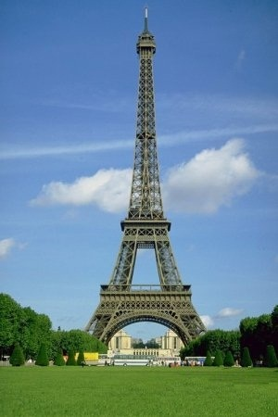
2 конкурс «Что лишнее?»
Пизанская башня, Эйфелева башня, Статуя Свободы, Северная Корея, Тадж-Махал, Сиднейская опера.

Slide 5
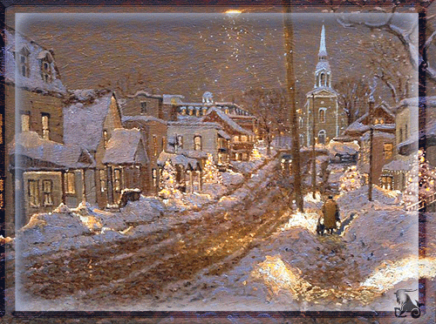
Сергиев посад, Переславль Залесский, Украина, Ростов, Углич, Ярославль, Кострома, Плес, Суздаль, Владимир.

Slide 6
3 конкурс
Капитаны по очереди называют названия стран Европы. Кто последний назовёт, тот и победил.

Slide 7
4 конкурс « Дай определение»
-Потребность-……………..
(Что нужно людям для жизни)
Товар-…………
(Вещи,предметы, с помощью которых люди удовлетворяют свои потребности)
Услуги- ………………..
(работа, которую люди выполняют, чтобы удовлетворить потребности.)
Капитал-…..
(всё что сделано руками людей)

Slide 8
5 конкурс «Угадай о ком идёт речь»
Он родился 2 апреля 1805 года в маленькой стране Дании. Отец его был бедный башмачник, и детство его прошло в скромном доме. Там он мог видеть всё, что потом ожило в его сказках и приобрело глубокий смысл: и солдатика, сделанного из старой оловянной ложки; и штопальную иглу; и тот огород в ящике.
(Ответ:Г.Х. Андерсен)

Slide 9
Это выдающийся австрийский композитор, дирижёр, скрипач. Родился в Вене в семье европейски знаменитого музыканта. Наиболее полно талант музыканта раскрылся в вальсах, закрепивших за ним славу классика этого жанра. Подлинными шедеврами стали его вальсы «Сказки венского леса», «на прекрасном голубом Дунае».
(Ответ: И.Штраус)

Slide 10
6 конкурс «Найди пару»
Соедините название страны с её столицей
Франция Лондон
Великобритания Афины
Италия Париж
Германия Рим
Греция Берн
Австрия Берлин
Швейцария Вена

